Slide 1

JARDÍN BOTÁNICO FANCHETTE RISCHBIETER
CUREITIBA · BRASIL

Slide 2
El Jardín Botánico Fanchette Rischbieter o Jardín Botánico de Curitiba, se encuentra en Curitiba capital del estado sureño de Paraná, Brasil. Alberga parte del campus de la Universidad Federal de Paraná, y cuenta con un gran bosque con Mata Atlántica nativa preservada. Fue inaugurado en el 1991 con una extensión de 245.000 metros cuadrados. Fue impulsado y creado por Jaime Lerner joven arquitecto de 33 años que fue designado como alcalde en el año 1971. El jardín fue una de sus numerosas obras de reforma y mejora de las prestaciones de la ciudad. Se cuenta la anécdota que cuando se abrió el jardín al público y al ver la gente tantas plantas maravillosas juntas, se dedicaron a arrancarlas y llevárselas a sus casas pero el alcalde lo tenía previsto y cada vez que una planta desaparecía, otra se ponía en su lugar, hasta que ya no se llevaron ninguna más.
Notes:
2

Slide 3
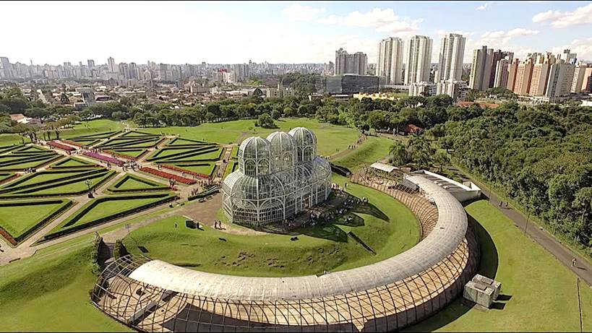

Slide 4
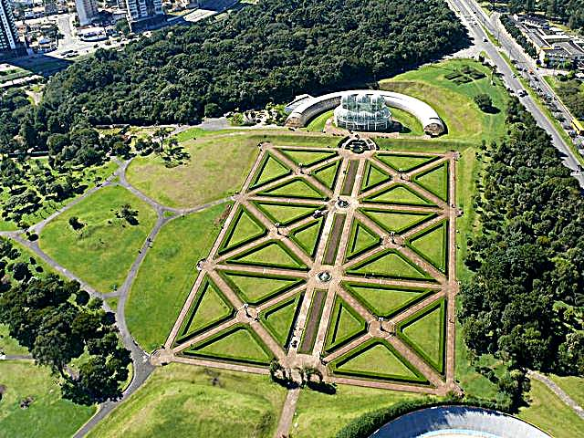

Slide 5
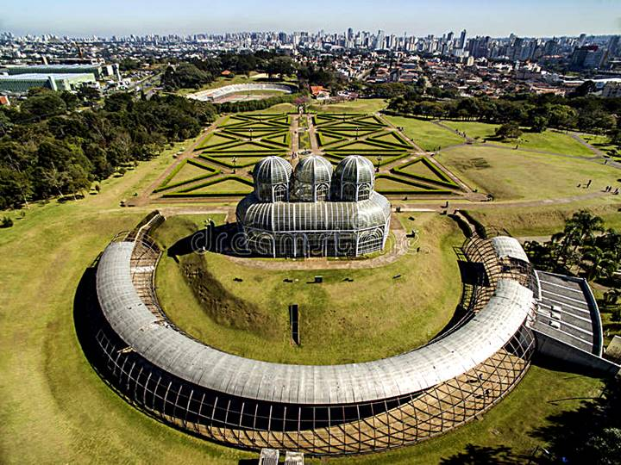
Notes:
5

Slide 6
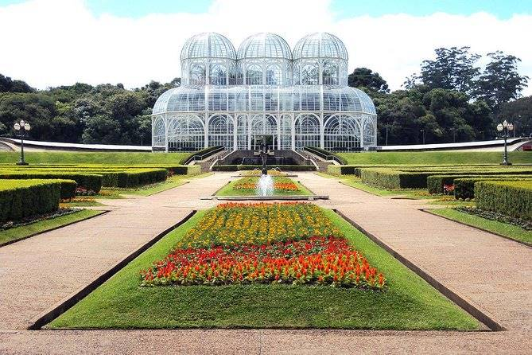

Slide 7
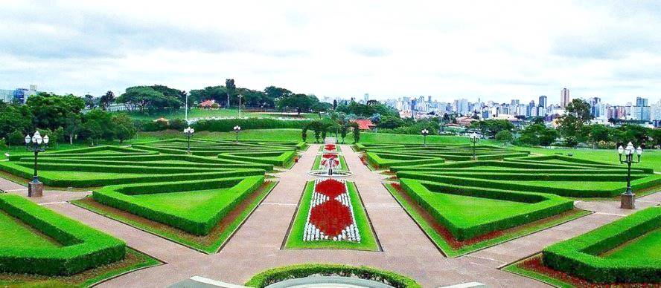

Slide 8
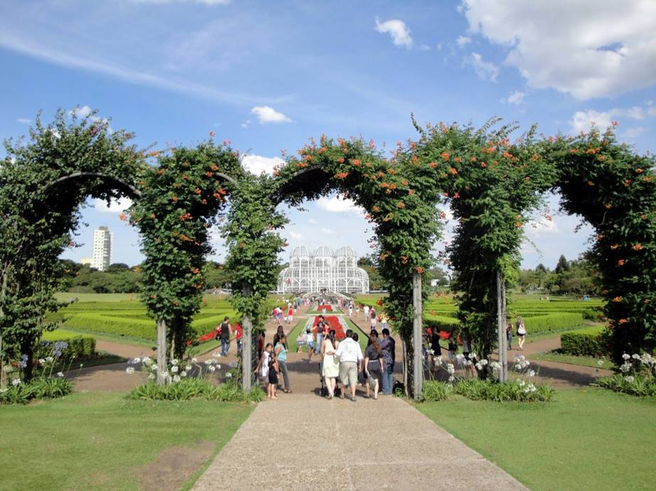

Slide 9
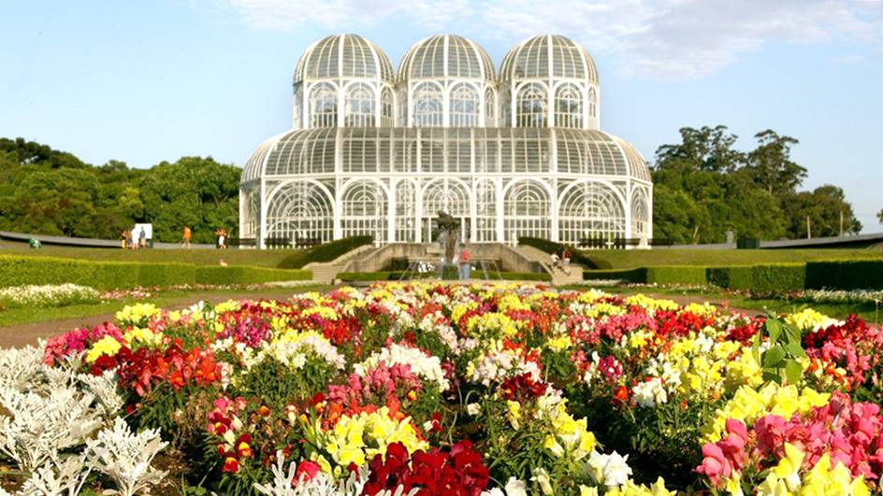

Slide 10
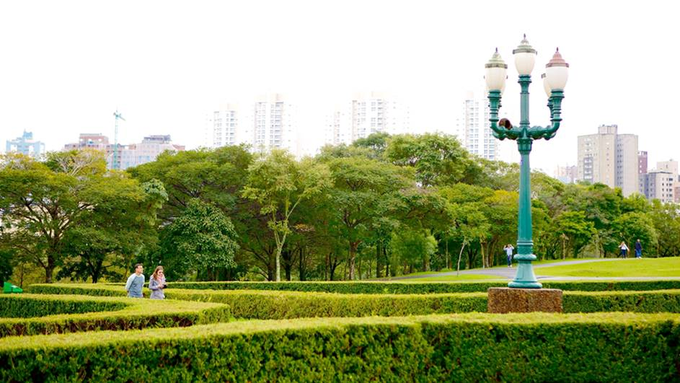

Slide 11
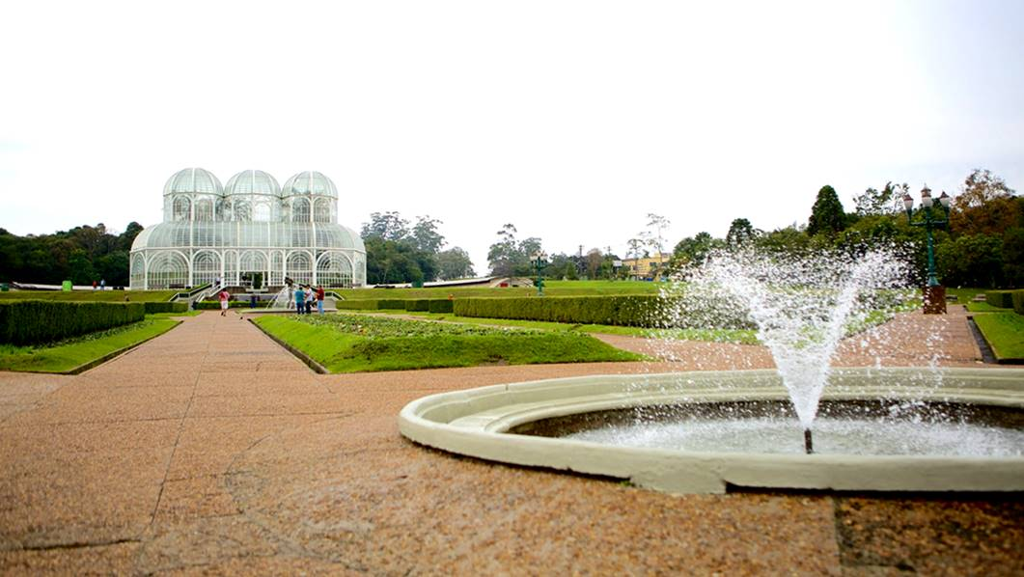

Slide 12
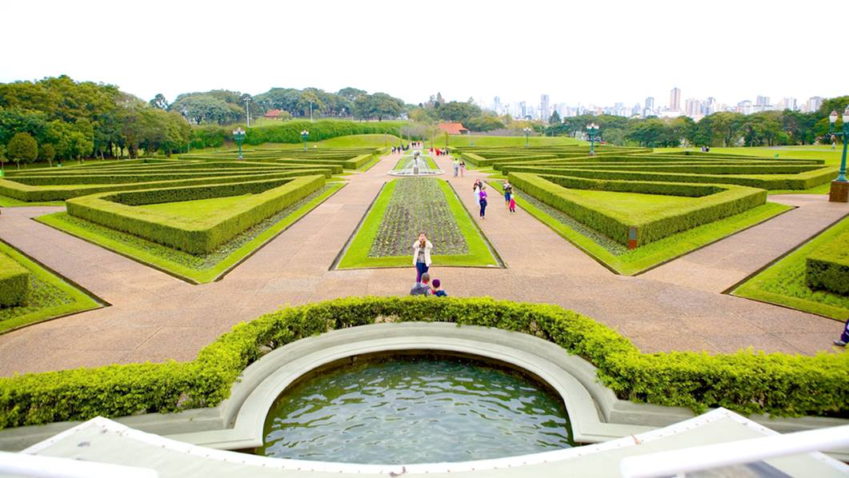

Slide 13
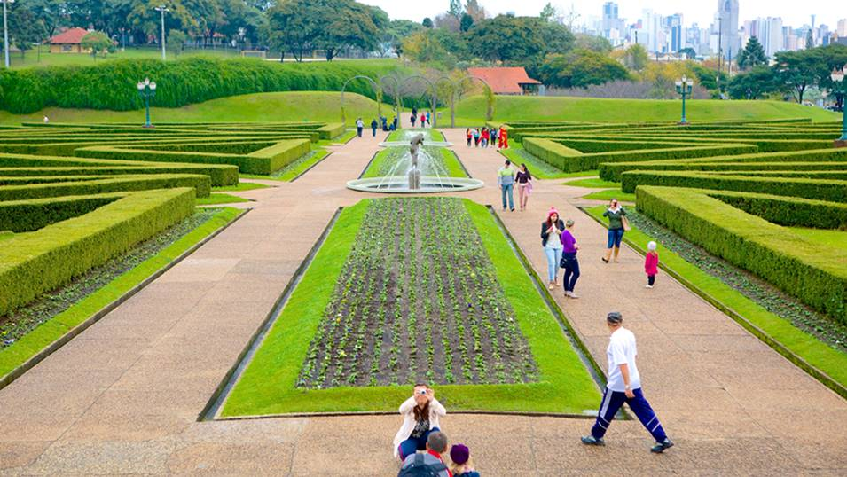

Slide 14
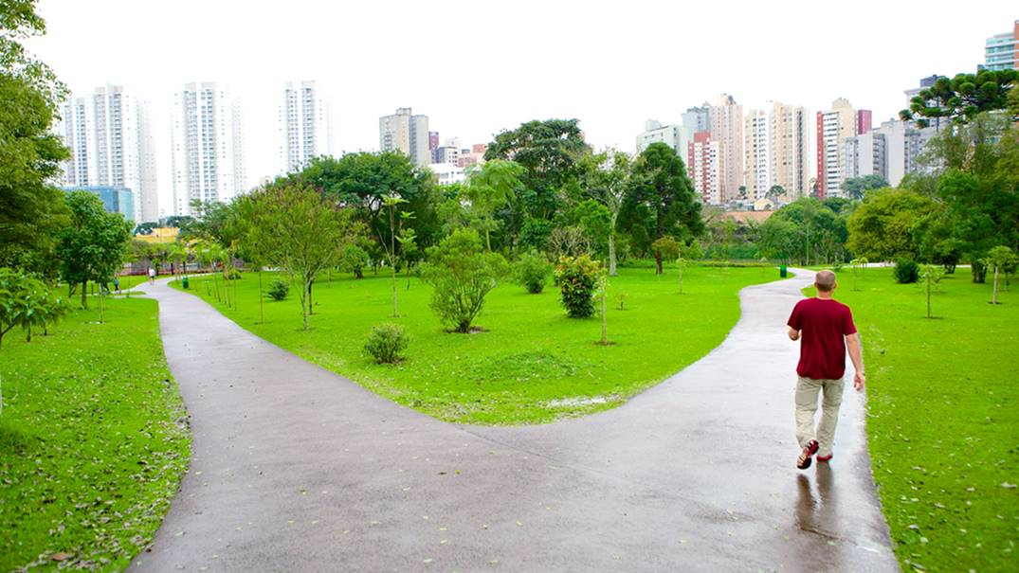

Slide 15
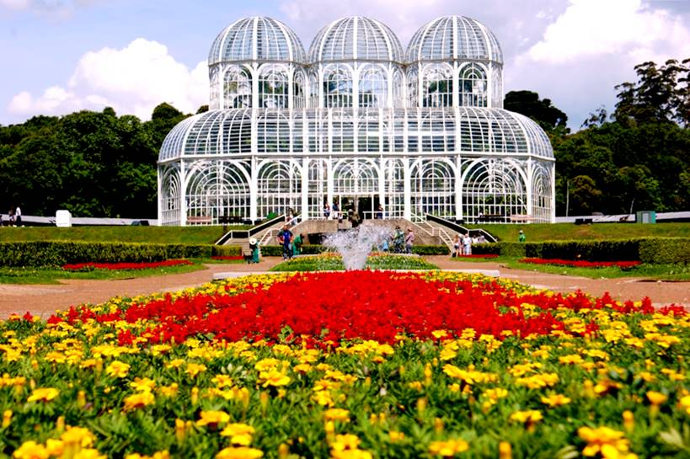

Slide 16
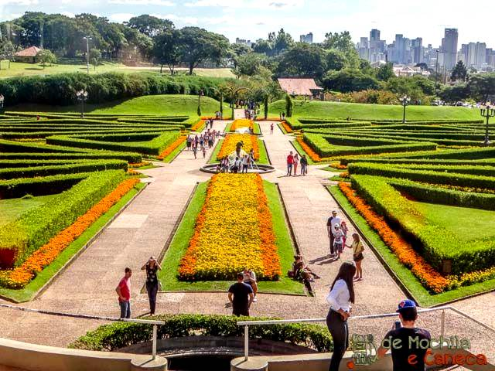

Slide 17
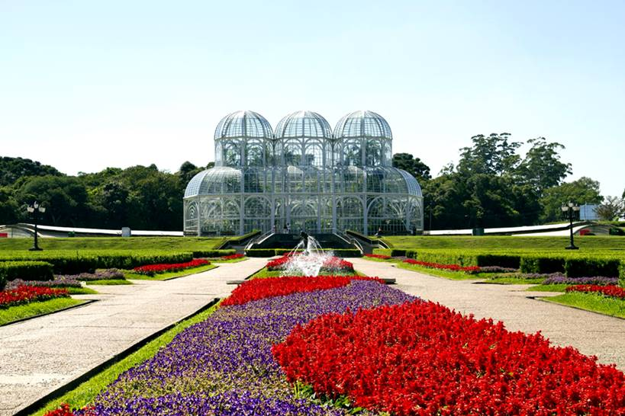

Slide 18
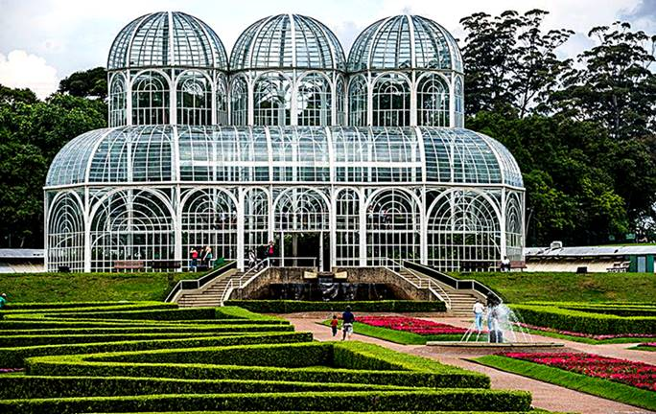

Slide 19
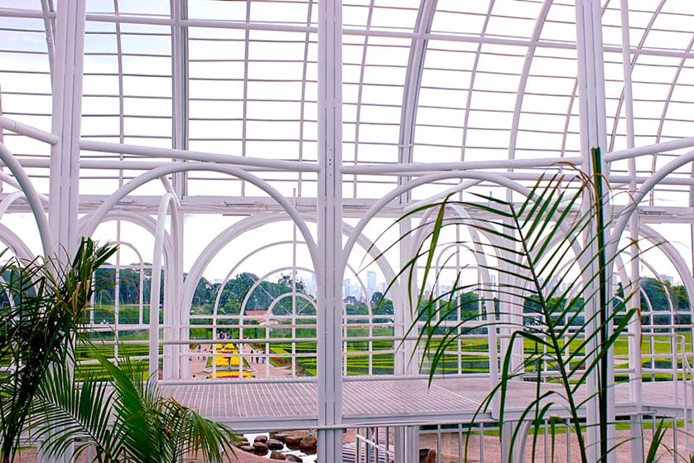

Slide 20
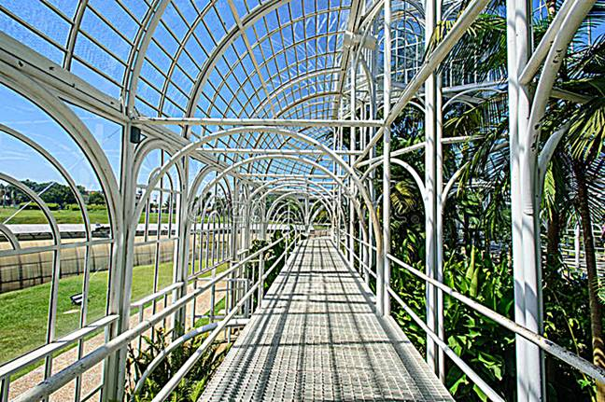

Slide 21
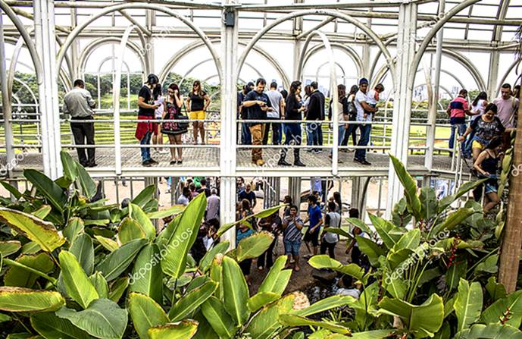

Slide 22
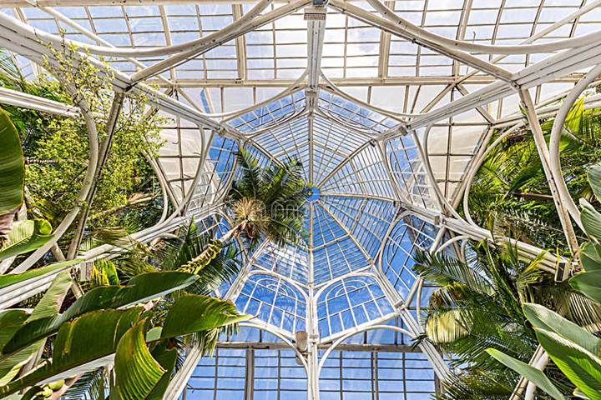

Slide 23


Slide 24
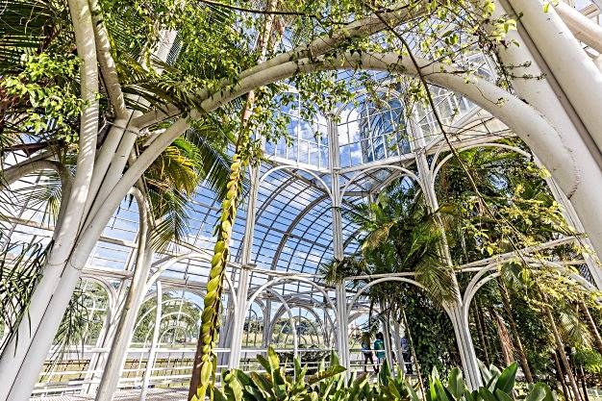

Slide 25
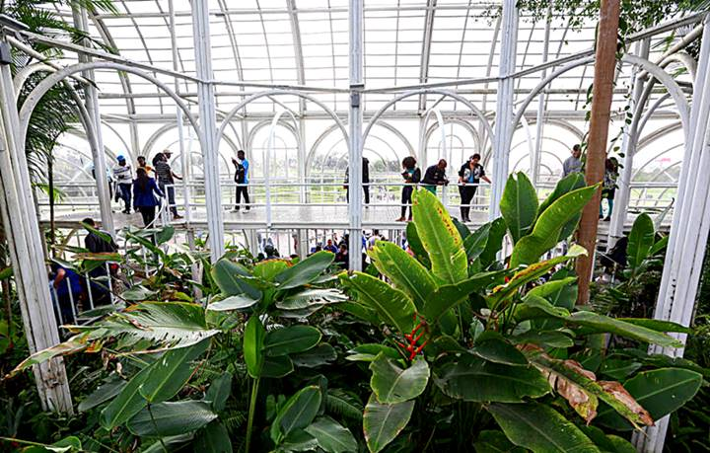

Slide 26
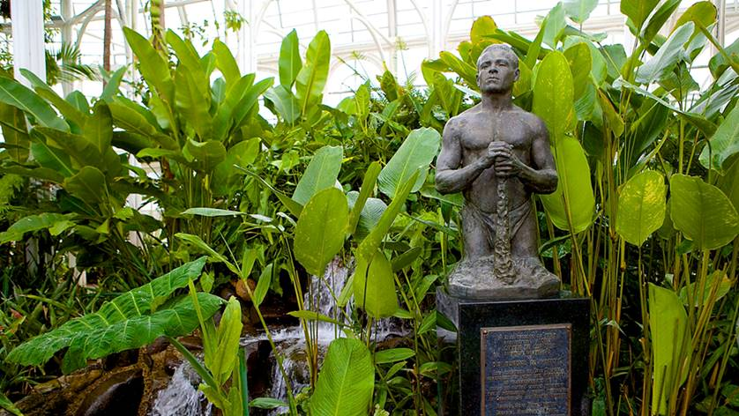

Slide 27
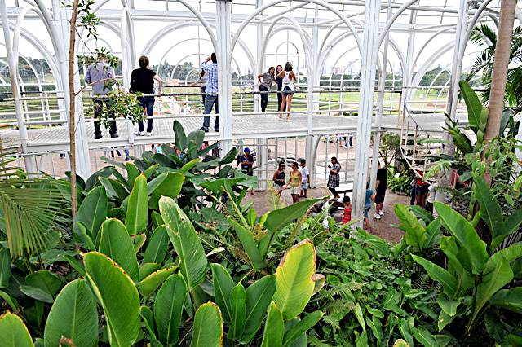

Slide 28
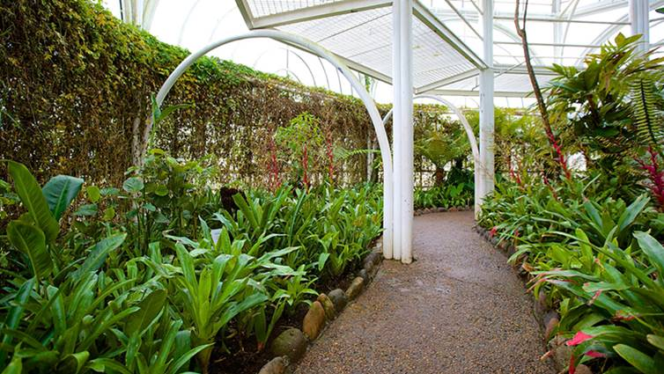

Slide 29
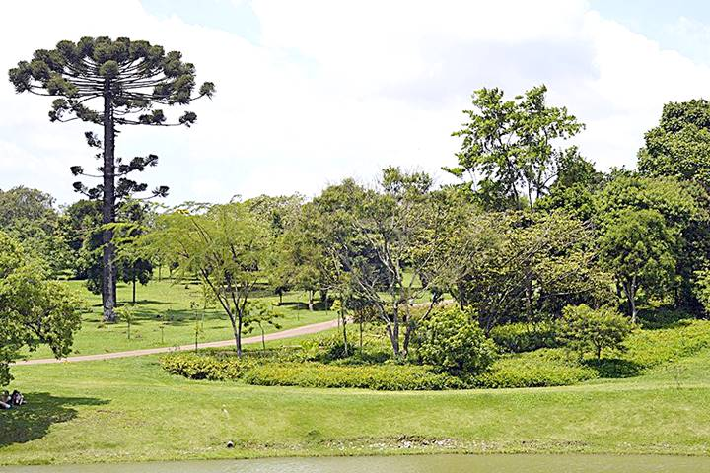

Slide 30
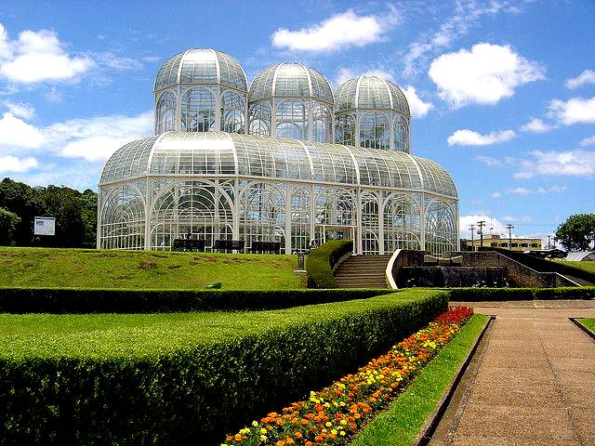

Slide 31
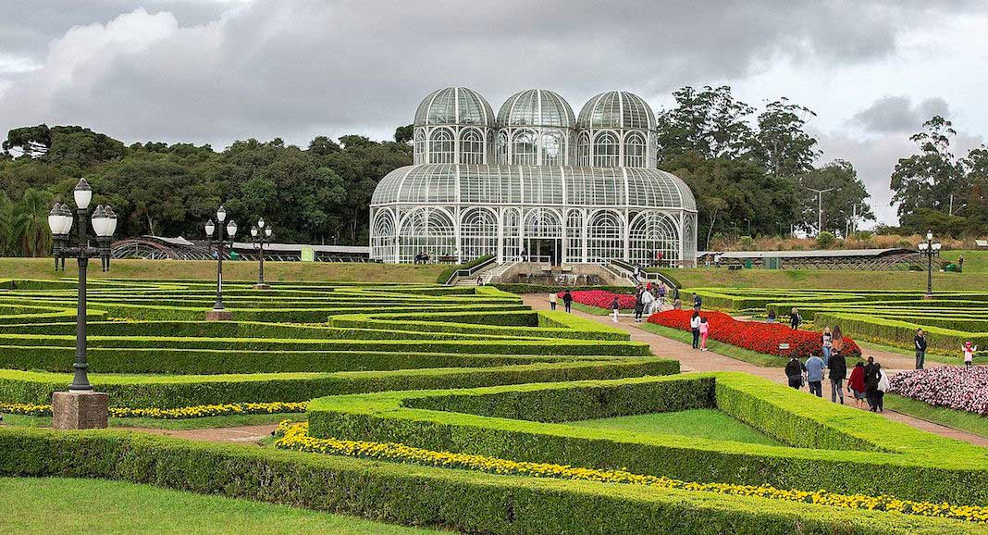

Slide 32
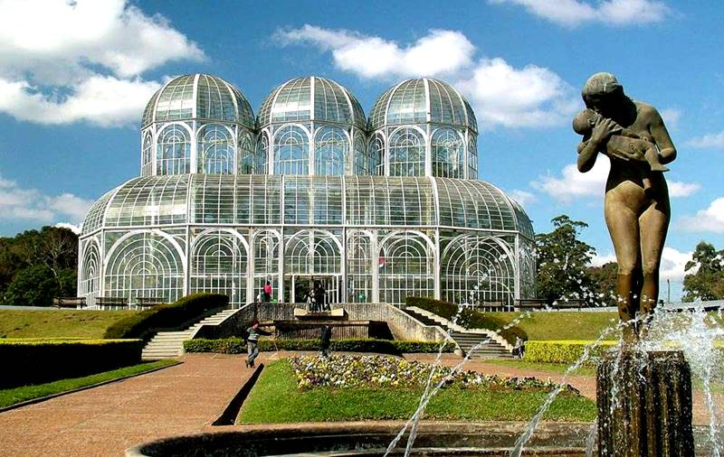

Slide 33
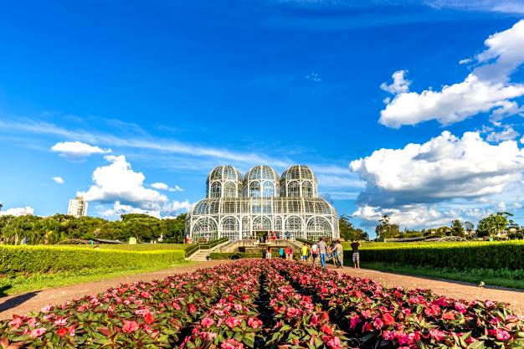

Slide 34
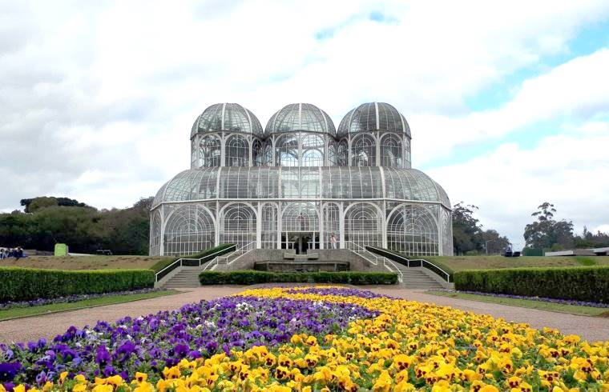

Slide 35
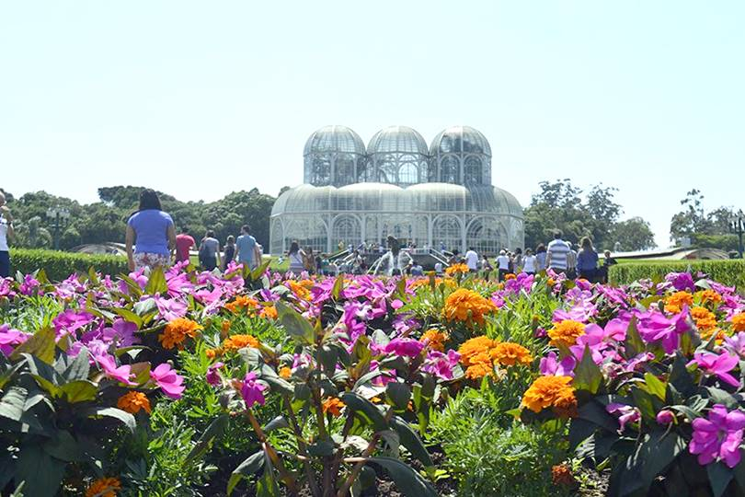

Slide 36
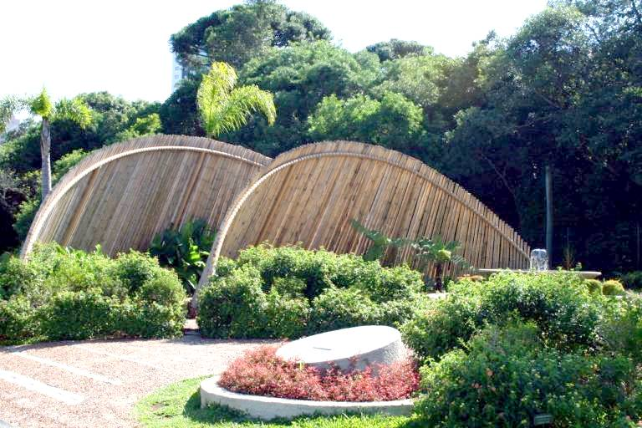

Slide 37
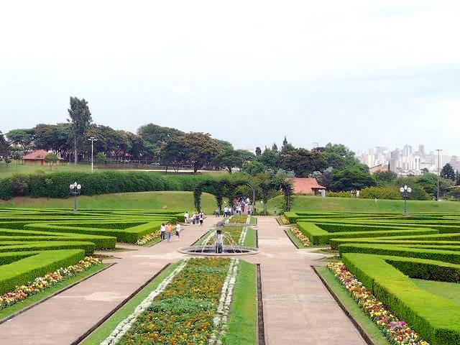

Slide 38
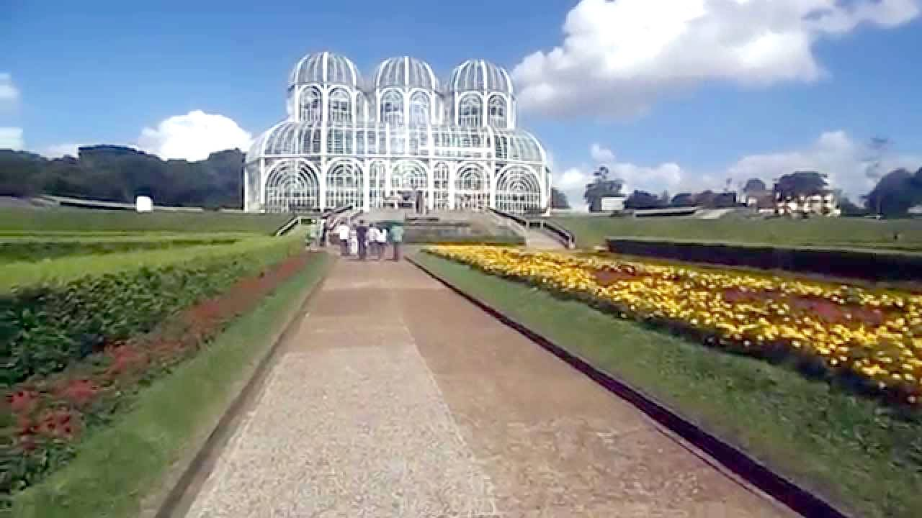

Slide 39
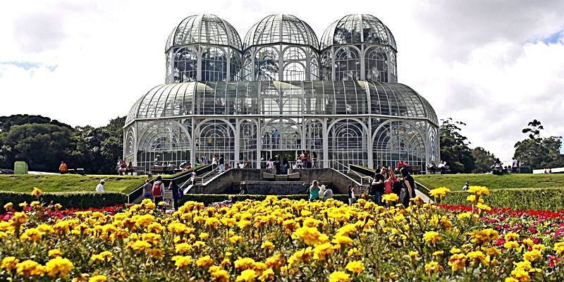

Slide 40
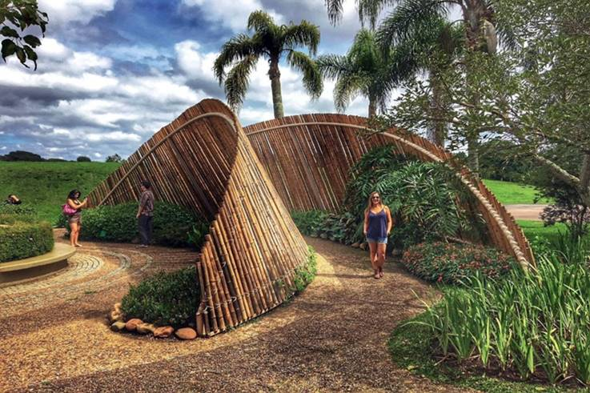

Slide 41
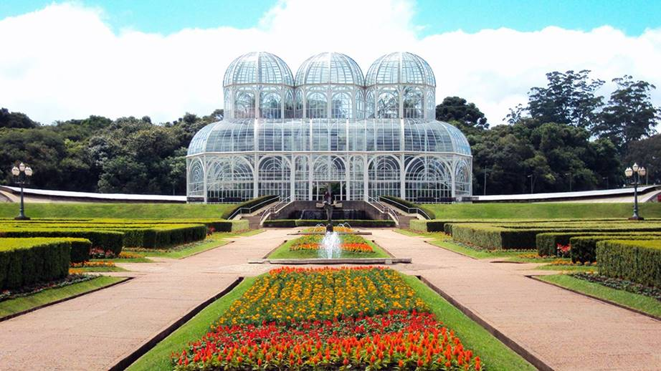

Slide 42
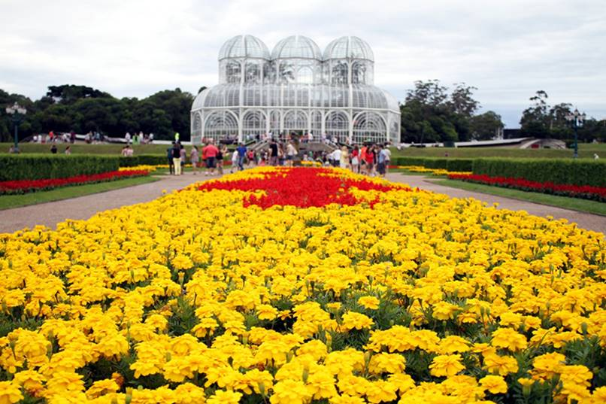

Slide 43
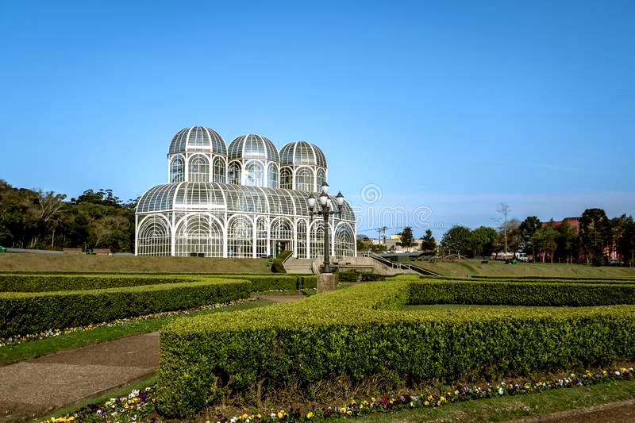

Slide 44
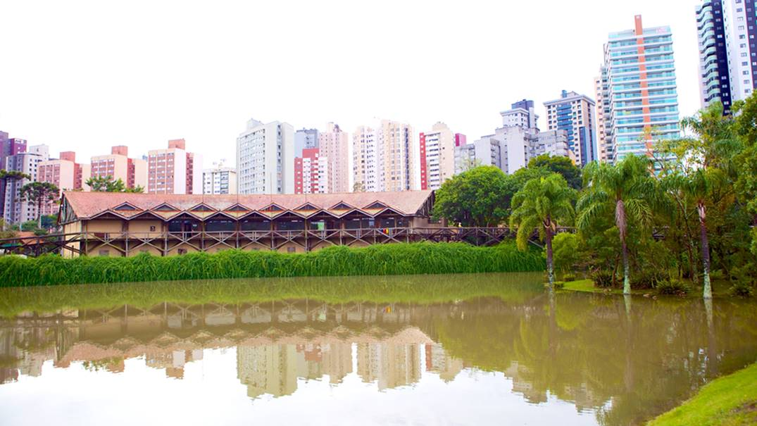

Slide 45
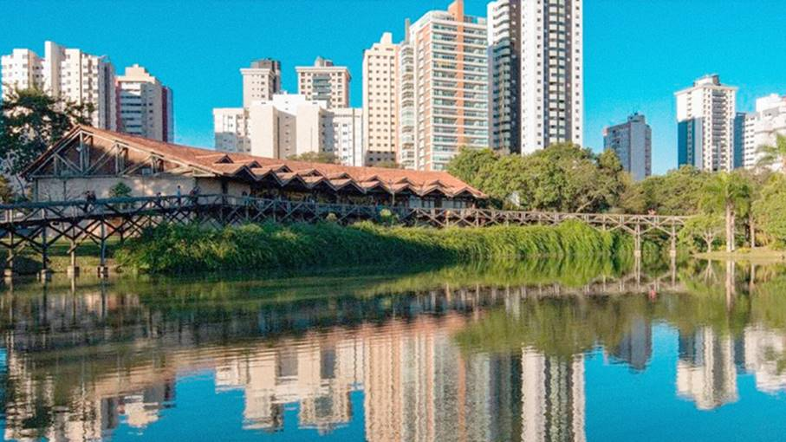

Slide 46
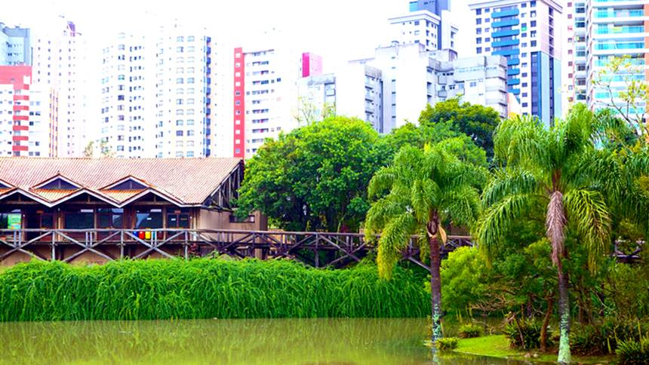

Slide 47
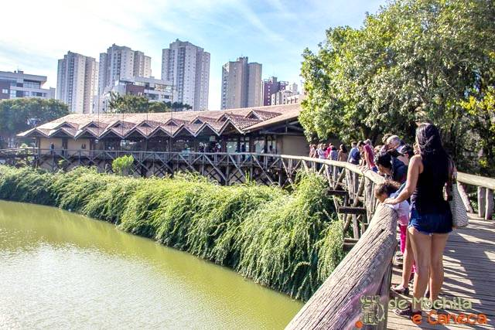

Slide 48
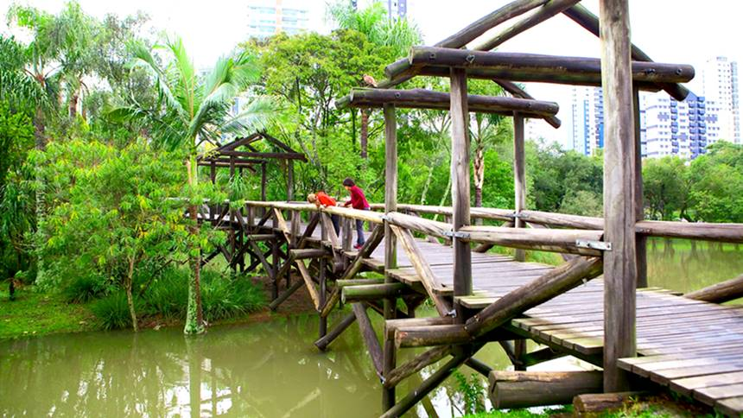

Slide 49
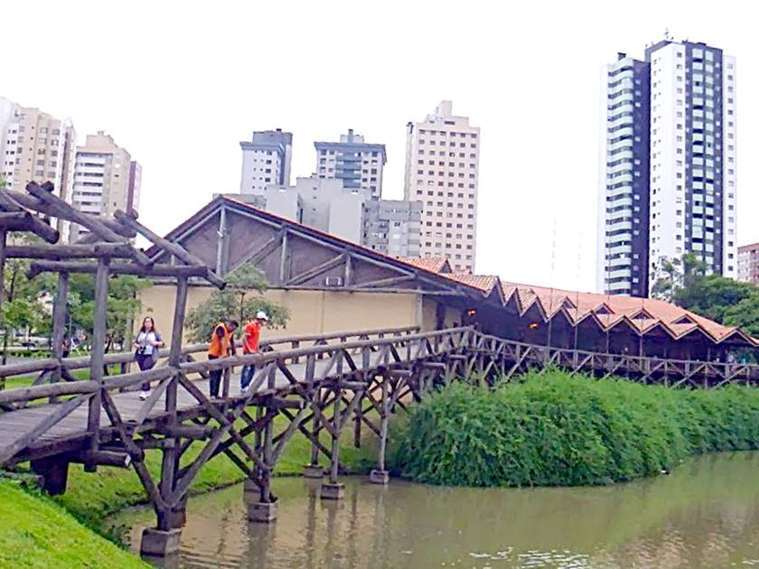

Slide 50
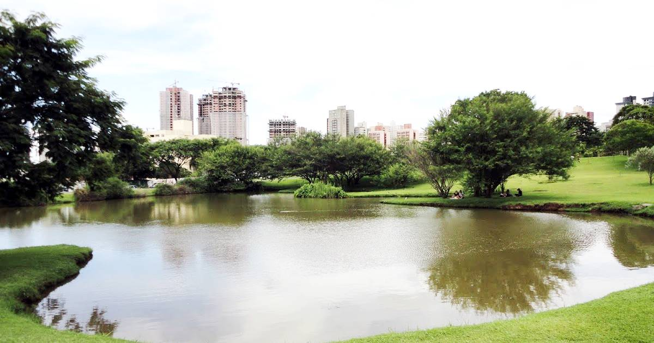

Slide 51
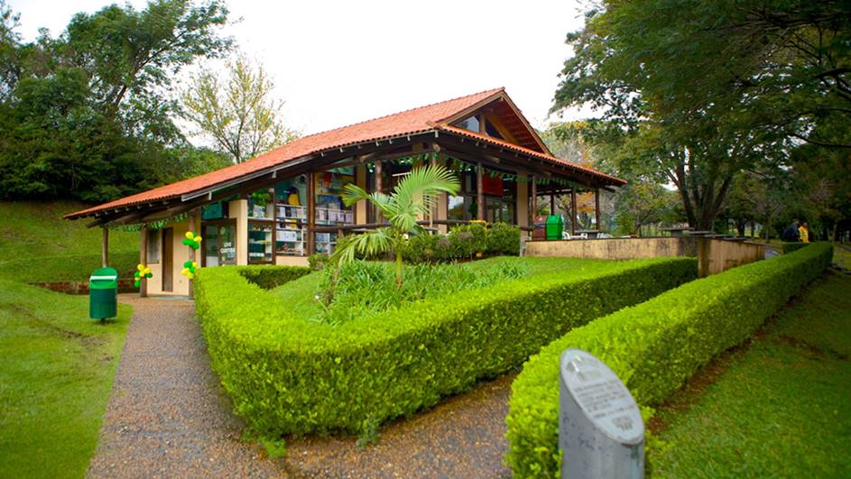

Slide 52
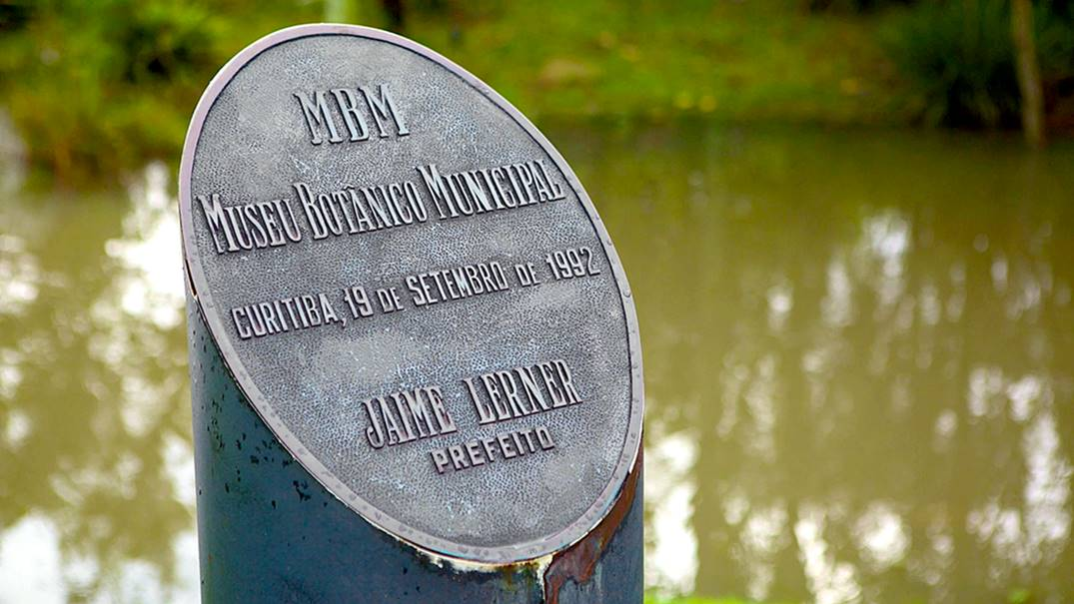

Slide 53
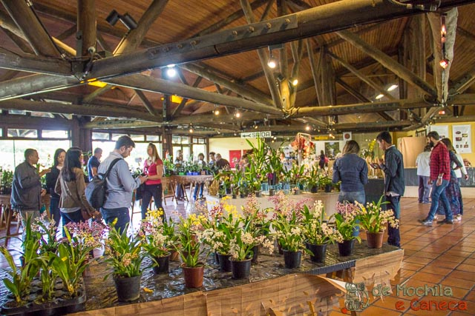

Slide 54


Slide 55


Slide 56


Slide 57


Slide 58

GRACIAS POR TU VISITA
Y QUE TENGAS UN BUEN DÍA
VICTOR NOVELLÓN

Slide 59







¿Te ha gustado?
Puedes ver más entrando
Aquí
Además puedes recibir powerpoints en tu correo electrónico suscribiéndote aquí:

